Slide 1

KIỂM TRA BÀI CŨ
Câu 1. Chất nào dưới đây hầu như không bị biến đổi trong quá trình tiêu hoá thức ăn ?
A. Axit nuclêic
B. Lipit
C. Vitamin
D. Prôtêin

Slide 2
Câu 2. Cơ quan nào dưới đây không phải là một bộ phận của hệ tiêu hoá ?
Dạ dày
Thực quản
C. Thanh quản
D. Gan

Slide 3
Câu 3. Qua tiêu hoá, lipit sẽ được biến đổi thành
A. glixêrin và vitamin.
B. glixêrin và axit amin.
C. nuclêôtit và axit amin.
D. glixêrin và axit béo.

Slide 4
Câu 10. Tuyến tiêu hoá nào dưới đây nằm trong khoang miệng?
A. Tuyến tuỵ
B. Tuyến vị
C. Tuyến ruột
D. Tuyến nước bọt

Slide 5
Câu 5: Sắp xếp các quá trình sau theo diễn biến của quá trình tiêu hóa xảy ra trong cơ thể.
A. Ăn và uống => vận chuyển thức ăn trong ống tiêu hóa => tiêu hóa thức ăn => hấp thụ các chất dinh dưỡng => thải phân.
B. Ăn và uống => tiêu hóa thức ăn => vận chuyển thức ăn trong ống tiêu hóa => hấp thụ các chất dinh dưỡng => thải phân.
C. Ăn và uống => vận chuyển thức ăn trong ống tiêu hóa => hấp thụ các chất dinh dưỡng => tiêu hóa thức ăn => thải phân.
D. Ăn và uống => hấp thụ các chất dinh dưỡng =>vận chuyển thức ăn trong ống tiêu hóa => tiêu hóa thức ăn => thải phân.

Slide 6
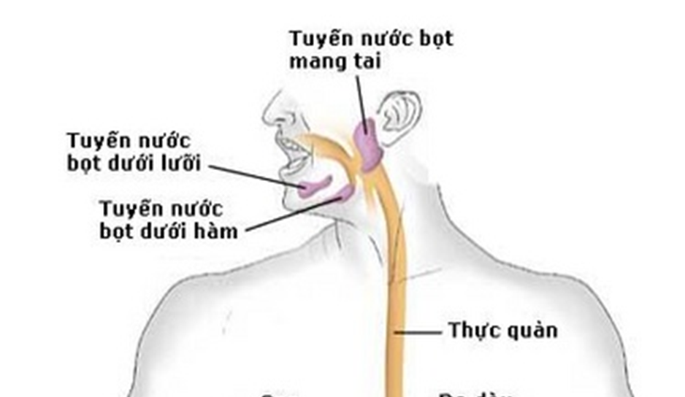
CHỦ ĐỀ TIÊU HÓA
TIẾT 27 - BÀI 25:
Tiêu hóa ở khoang miệng

Slide 7

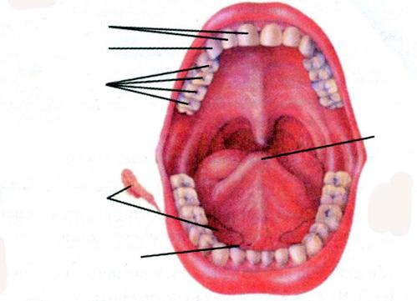



Bài 25: TIÊU HÓA Ở KHOANG MIỆNG
TIÊU HÓA Ở KHOANG MIỆNG
1. Cấu tạo khoang miệng:
Môi
- Răng :
Răng cửa Răng nanh Răng hàm
Răng, Lưỡi và tuyến nước bọt có chức năng gì trong tiêu hóa?
Răng cửa
Răng nanh
1
RĂNG
Răng hàm
- Lưỡi
Má
Trong khoang miệng có những bộ phận nào?
- Răng: Răng cửa để cắt, răng nanh để xé, răng hàm để nghiền thức ăn
-Tuyến nước bọt
2
Răng
Lưỡi
Tuyến nước bọt
LƯỠI
Ngoài ra, tham gia vào các hoạt động tiêu hóa còn có các cơ môi và má.
- Lưỡi : đảo trộn thức ăn.
- Tuyến nước bọt: tiết nước bọt chứa enzim amilaza (pH: 7,2; tº= 37⁰C)
TUYẾN NƯỚC BỌT
3
Nơi tiết nước bọt
Hình 1. Các cơ quan trong khoang miệng

Slide 8
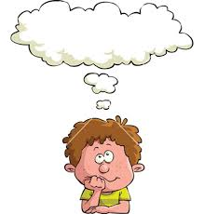

Bài 25: TIÊU HÓA Ở KHOANG MIỆNG
TIÊU HÓA Ở KHOANG MIỆNG
2. Hoạt động tiêu hóa ở khoang miệng :
Khi thức ăn được đưa vào khoang miệng có những hoạt động nào diễn ra?
Tiết nước bọt
Nhai
Đảo trộn thức ăn
Hoạt động của enzim (men) amilaza
trong nước bọt
Tạo viên thức ăn

Slide 9

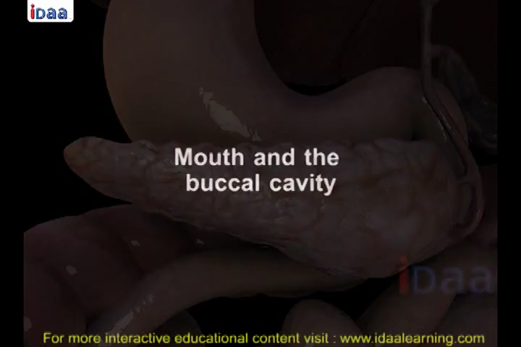
Bài 25: TIÊU HÓA Ở KHOANG MIỆNG
TIÊU HÓA Ở KHOANG MIỆNG
2. Hoạt động tiêu hóa ở khoang miệng :
Biến đổi lí học
+ Tiết nước bọt
+ Nhai
+ Đảo trộn thức ăn.
+Tạo viên thức ăn
Biến đổi hóa học
+ Hoạt động của enzim (men) amilaza trong nước bọt

Slide 10

Bài 25: TIÊU HÓA Ở KHOANG MIỆNG
TIÊU HÓA Ở KHOANG MIỆNG
b. Hoạt động tiêu hóa ở khoang miệng :
Cơm chứa một lượng lớn tinh bột, khi nhai cơm lâu trong miệng có cảm giác ngọt vì tinh bột trong cơm đã chịu tác dụng của enzim amilaza trong nước bọt → một phần tinh bột thành đường mantôzơ → gai vị giác trên lưỡi→ cảm giác ngọt
Khi ta nhai cơm lâu trong khoang miệng thấy có cảm giác ngọt là vì sao ?
Enzim Amilaza
Tinh bột chín
pH = 7,2
Enzim Amilaza
tº = 37ºC
Đường mantôzơ

Slide 11

Bài 25: TIÊU HÓA Ở KHOANG MIỆNG
TIÊU HÓA Ở KHOANG MIỆNG
b. Hoạt động tiêu hóa ở khoang miệng :
THẢO LUẬN NHÓM:
Điền các thông tin phù hợp theo cột và theo hàng trong Bảng 1

Slide 12
Bảng 1. Hoạt động biến đổi thức ăn trong khoang miệng
Biến đổi thức ăn ở khoang miệng | Các hoạt động tham gia | Các thành phần tham gia hoạt động | Tác dụng của hoạt động
Biến đổi lí học | - Tiết nước bọt
 | - Nhai
 | - Đảo trộn thức ăn
 | - Tạo viên thức ăn
Biến đổi hóa học | - Hoạt động của enzim amilaza trong nước bọt
1/Tạo viên thức ăn vừa nuốt
a. Răng, lưỡi, các cơ môi và má
2/Làm mềm và nhuyễn t/ăn
Những nội dung lựa chọn
3/Làm ướt và mềm thức ăn
b. Răng
4/Biến đổi 1 phần tinh bột chín trong thức ăn thành đường mantôzơ
c. Các tuyến nước bọt
d. Enzim amilaza
5/Làm thức ăn thấm đẫm nước bọt

Slide 13
Bài 25: TIÊU HÓA Ở KHOANG MIỆNG
TIÊU HÓA Ở KHOANG MIỆNG
Bảng 1. Hoạt động biến đổi thức ăn trong khoang miệng
Biến đổi thức ăn ở khoang miệng | Các hoạt động tham gia | Các thành phần tham gia hoạt động | Tác dụng của hoạt động
Biến đổi lí học | - Tiết nước bọt
 | - Nhai
 | - Đảo trộn thức ăn
 | - Tạo viên thức ăn
Biến đổi hóa học | - Hoạt động của enzim amilaza trong nước bọt
c. Các tuyến nước bọt
3. Làm ướt và mềm thức ăn
2. Làm mềm và nhuyễn thức ăn
b. Răng
a. Răng, lưỡi, các cơ môi và má
5. Làm thức ăn thấm đẫm nước bọt
a. Răng, lưỡi, các cơ môi và má
1. Tạo viên thức ăn vừa nuốt
4. Biến đổi 1 phần tinh bột chín trong thức ăn thành đường mantôzơ
d. Enzim amilaza

Slide 14
Bài 25: TIÊU HÓA Ở KHOANG MIỆNG
TIÊU HÓA Ở KHOANG MIỆNG
2. Hoạt động tiêu hóa ở khoang miệng :
Biến đổi lí học
+ Tiết nước bọt
+ Nhai
Làm thức ăn mềm, nhuyễn, thấm đẫm nước bọt và dễ nuốt.
+ Đảo trộn thức ăn.
+Tạo viên thức ăn
Biến đổi hóa học
+ Hoạt động của enzim (men) amilaza trong nước bọt
→ biến đổi một phần tinh bột chín → đường mantôzơ
Trong hai quá trình biến đổi lí học và biến đổi hóa học quá trình nào quan trọng hơn?
→ Biến đổi li học

Slide 15
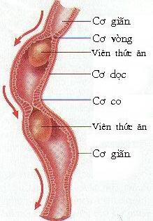

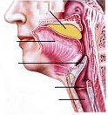
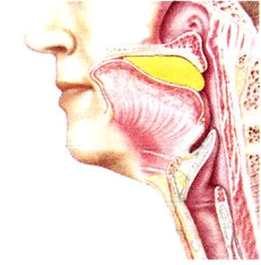
Bài 25: TIÊU HÓA Ở KHOANG MIỆNG
II. NUỐT VÀ ĐẨY THỨC ĂN QUA THỰC QUẢN
THẢO LUẬN NHÓM:
Khẩu cái mềm
Giãn cơ
- Nuốt diễn ra nhờ hoạt động của cơ quan nào là chủ yếu và có tác dụng gì?
Thức ăn
-Nuốt diễn ra nhờ hoạt động của lưỡi là chủ yếu và có tác dụng đẩy viên thức ăn từ khoang miệng xuống thực quản.
Vì sao trong khi ăn không nên cười đùa?
Vì khẩu cái mềm (lưỡi gà) và nắp thanh quản mở ra
→ một phần thức ăn sẽ lên khoang mũi, phần khác xuống khí quản gây ra các phản xạ hắt hơi, ho để đẩy thức ăn bắn ra ngoài →hành động bất lịch sự, mất vệ sinh
Lưỡi
Co cơ
-Lực đẩy viên thức ăn qua thực quản xuống dạ dày được tạo ra như thế nào?
-Lực đẩy viên thức ăn qua thực quản xuống dạ dày nhờ sự co dãn phối hợp nhịp nhàng của các cơ thực quản
Nắp thanh quản
Giãn cơ
Thanh quản
-Thức ăn qua thực quản có được biến đổi gì về mặt lí học và hóa học không?
-Thời gian đi qua thực quản rất nhanh (khoảng 2-4 giây),nên thức ăn hầu như không được biến đổi gì.
Khí quản
Nuốt và đẩy thức ăn qua thực quản
Notes:
8

Slide 16

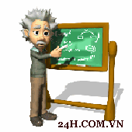

Bài 25: TIÊU HÓA Ở KHOANG MIỆNG
II. NUỐT VÀ ĐẨY THỨC ĂN QUA THỰC QUẢN
nuốt
Thức ăn được ……. xuống thực quản nhờ hoạt động chủ yếu của ……. và được đẩy xuống dạ dày nhờ hoạt động của …………………...
lưỡi
các cơ thực quản

Slide 17
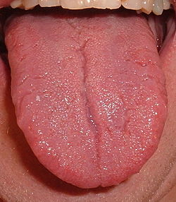
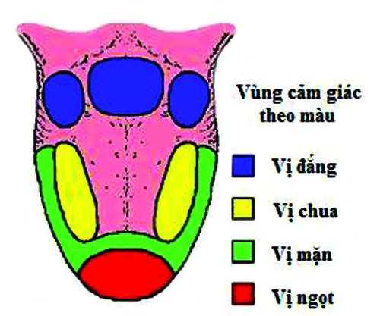
Bài 25: TIÊU HÓA Ở KHOANG MIỆNG
Hình 4: cấu tạo lưỡi người

Slide 18
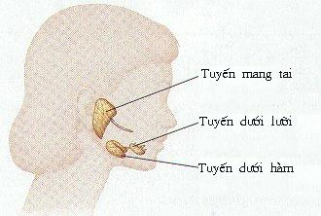
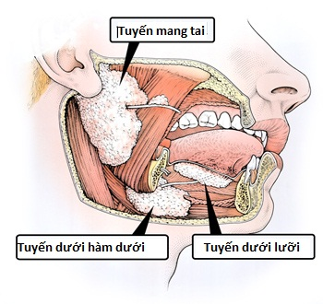
Bài 25: TIÊU HÓA Ở KHOANG MIỆNG
Hình 3: Vị trí các tuyến nước bọt ở người

Slide 19

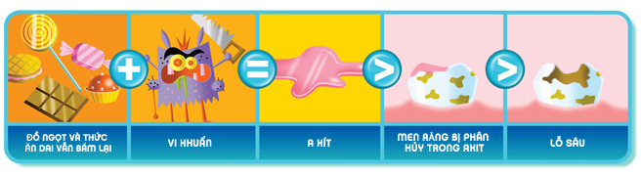
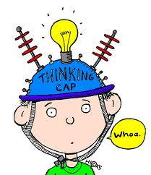
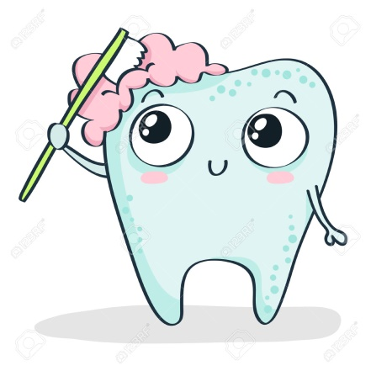
Bài 25: TIÊU HÓA Ở KHOANG MIỆNG
TIÊU HÓA Ở KHOANG MIỆNG
Tại sao trước khi đi ngủ không nên ăn vặt và phải đánh răng sau khi ăn?
Nước bọt có tác dụng sát khuẩn (lizôzim); vào ban đêm lượng nước bọt tiết ra ít, tác dụng sát khuẩn kém, nếu không giữ gìn vệ sinh răng miệng → vi khuẩn phát triển nơi thức ăn còn dính lại → tạo môi trường axit → viêm răng lợi, miệng có mùi hôi → sâu răng.
→ Vệ sinh răng miệng đúng cách sau khi ăn và trước khi đi ngủ

Slide 20
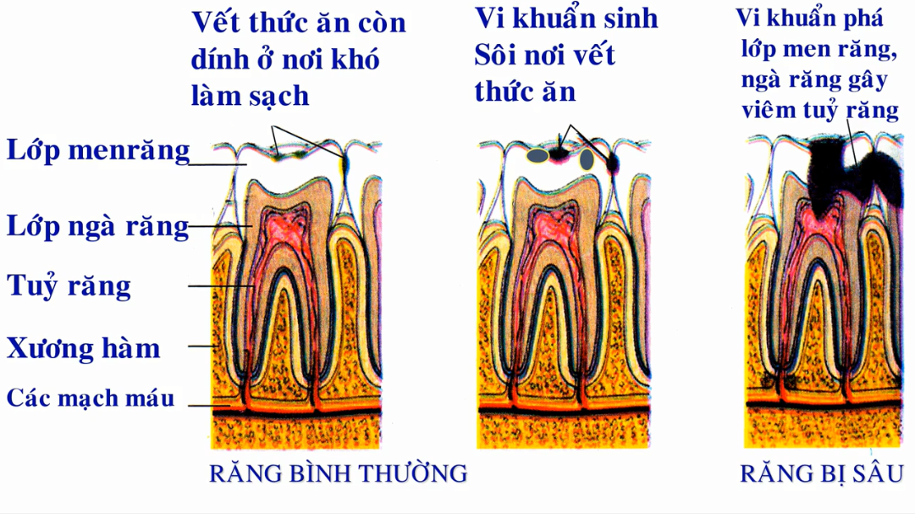
Bài 25: TIÊU HÓA Ở KHOANG MIỆNG
TIÊU HÓA Ở KHOANG MIỆNG
Hình 5. Quá trình sâu trăng

Slide 21


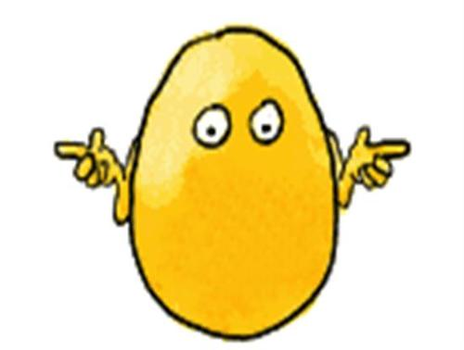
CỦNG CỐ
→ Khi nhai kĩ, thức ăn được nghiền nát thành những mảnh nhỏ, sẽ dễ thấm và thấm nhiều enzim, dẫn tới hiệu quả tiêu hóa thức ăn cao, cơ thể hấp thụ nhiều chất dinh dưỡng nên no được lâu hơn.
Bài tập 1: Giải thích về mặt sinh học câu thành ngữ “Nhai kĩ no lâu” ?

Slide 22


CỦNG CỐ
Bài tập 2 : Đánh dấu X vào những biến đổi tương ứng xảy ra trong khoang miệng khi ăn những món sau:
Các hiện tượng | Biến đổi lí học | Biến đổi hóa học | Không có hiện tượng
1. Ăn cơm
2. Uống sữa tươi
3. Ăn cháo loãng (bột)
4. Uống nước
5. Ăn thịt nướng
6. Ăn khoai lang sống
X
X
X
X
X
X
X

Slide 23
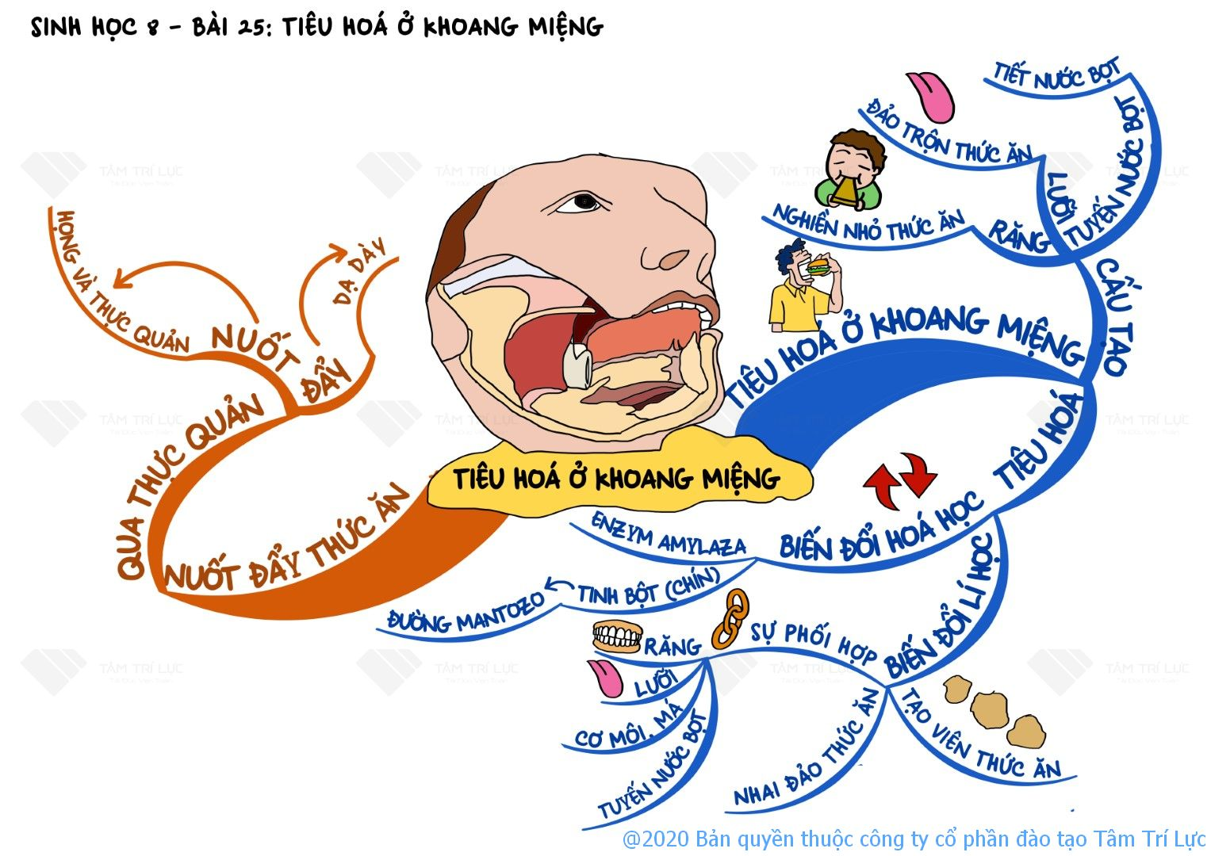

Slide 24

CỦNG CỐ
BÀI TẬP VỀ NHÀ
Học thuộc các nội dung chính, làm các bài tập 1, 3, 4 trang 121 sgk
Đọc trước bài 27
Câu 3: Biểu hiện sinh trưởng của vi sinh vật ở pha cân bằng trong môi trường nuôi cấy là?
A. Số chết đi nhiều hơn số sinh ra
B. Số được sinh ra bằng với số chết đi.
C. Số được sinh ra nhiều hơn số tế bào chết đi
D. Chỉ có chết mà không có sinh ra
Câu 4: Biểu hiện của VSV trong pha tiềm phát là ?
A. Sinh trưởng nhanh
B. Bị chết đi
C. Thích nghi dần với môi trường nuôi cấy
D. Cả 3 biểu hiện trên

Slide 25

BÀI HỌC KẾT THÚC
Cảm ơn thầy cô và các em !
Chúc Thầy và Cô sức khỏe
Chúc các em học tốt

